Slide 1
Nanofabrication of single hole transistors
Borna Radatović PMF, Fizički Odsjek
30.1.2016.

Slide 2
Sadržaj
1.) Motivacija, cilj i teorijski uvod
2. ) Eksperimentalni postav
3.) Rezultati
4.) Zaključak

Slide 3
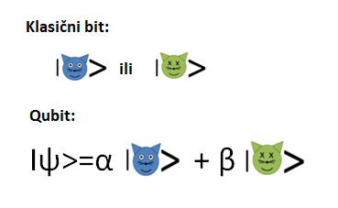
1. Motivacija
Dugoročni cilj jest razvoj kvantnih računala

Slide 4
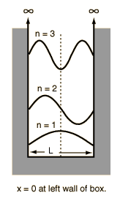
1. Kvantne točke kao umjetni atomi
SiGe dome island
Particle in a box
L~ λ_{De Broglie}
Uvjet za zarobljavanje:
Uvjet za opažanje kvantnih nivoa:
$$kBT≪∆E\sim \frac{1}{L^{2}}\sim few meV$$
7-70nm na RT
10-1000nm na 4K
→ Potrebna kriogenika(1K je 0.08meV)

Slide 5
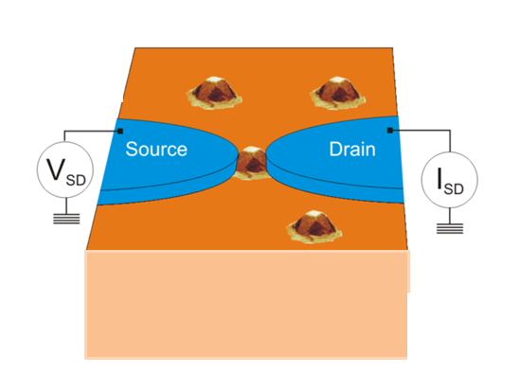
1. Eksperimentalni cilj
Staviti metalne kontakte na kvantnu točku → nanotranzistor

Slide 6
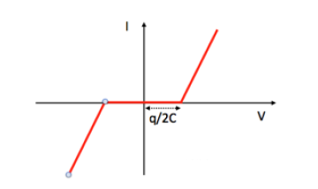
1. Coulmbova barijera
Stavimo razliku napona između ploča da bismo kompenzirali odboj naboja → tuneliranje
Zamjetan utjecaj u nanokondenzatorima

Slide 7
1. Elektronski transport u kvantnim točkama
Ukupna energija N-elektronske kvantne točke s određenim naponima sourcea, draina i gatea:
Za opis mjerenja transporta korisniji je elektrokemijski potencijal:
Ako primjenimo razliku napona → otvara se procjep u elektrokemijskom potencijalu:

Slide 8
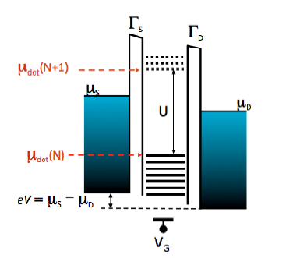
1. Elektronski transport u kvantnim točkama
Ako nema elektrokemijskog potencijala koji leži u procjepu → transport je blokiran

Slide 9
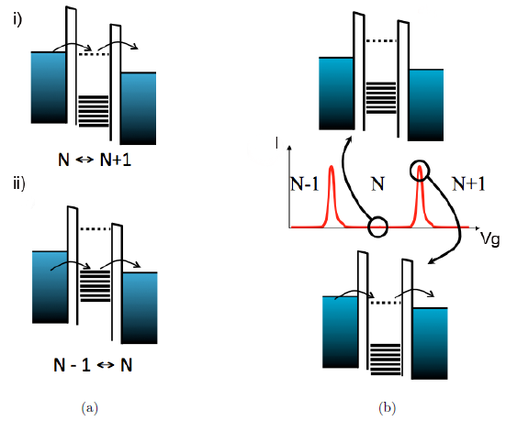
1. Elektronski transport u kvantnim točkama
Možemo pomoću napona gatea pomaknuti elektrokemijski potencijal u procjep

Slide 10
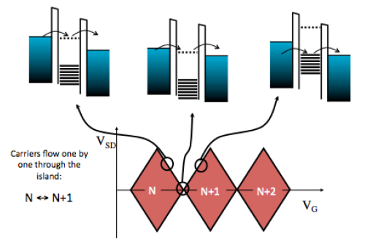
1. Elektronski transport u kvantnim točkama
Možemo otvoriti prednaponski procjep (bias window)
→ mjerenja diferencijalne provodnosti
vs. source–drain i gate napona

Slide 11
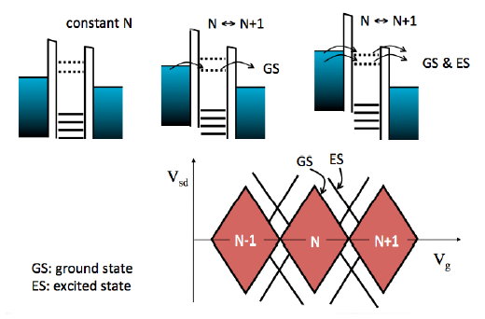
1. Elektronski transport u kvantnim točkama
Mjerenja diferencijalne provodnosti vs. source-drain i gate napona uz pobuđena stanja

Slide 12
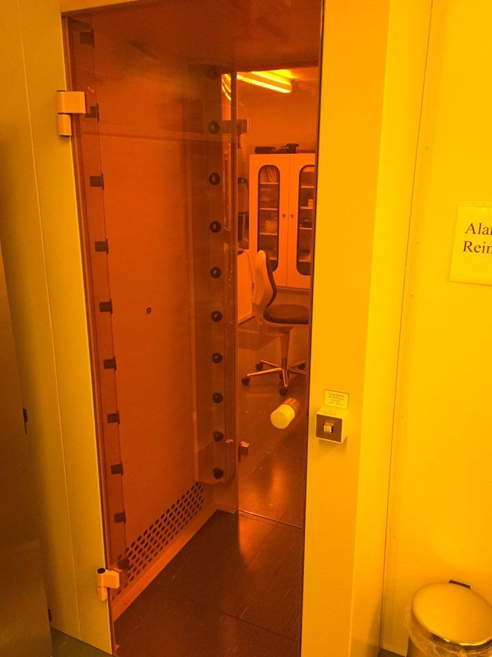
2. Eksperimentalni postav
Izrada tranzistora → cleanroomi
Mjerenja → laboratorij

Slide 13
2. Izrada tranzistora
Ugrubo možemo podijeliti na 7 koraka: 1.) Rast Si-Ge kvantnih točaka 2.) Uzimanje SEM slika uzorka 3.) Dizajn tranzistora u softveru 4.) E-beam litografija + depozicija metala sourcea i draina 5.) Atomic layer deposition ALD 6.) E-beam litografija + depozicija metala gatea 7.) Wedge bonding

Slide 14
2.1. Rast Si-Ge kvantnih točaka
Stransky-Krastanov rast
Molecular beam epitaxy (MBE)

Slide 15
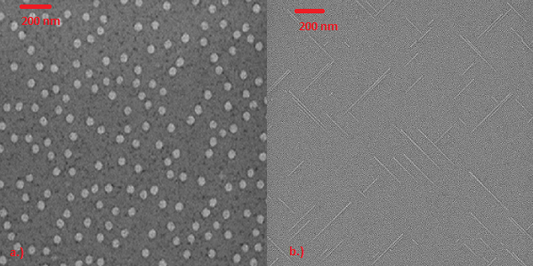
2.2. SEM slike uzorka

Slide 16
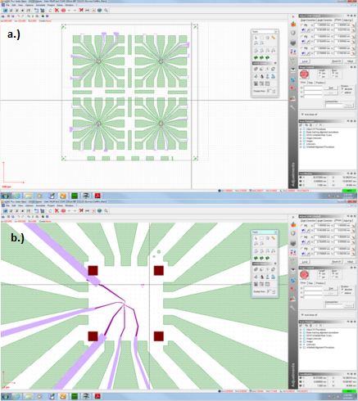
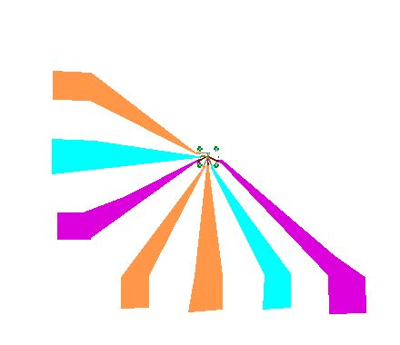
2.3. Dizajn u softveru

Slide 17
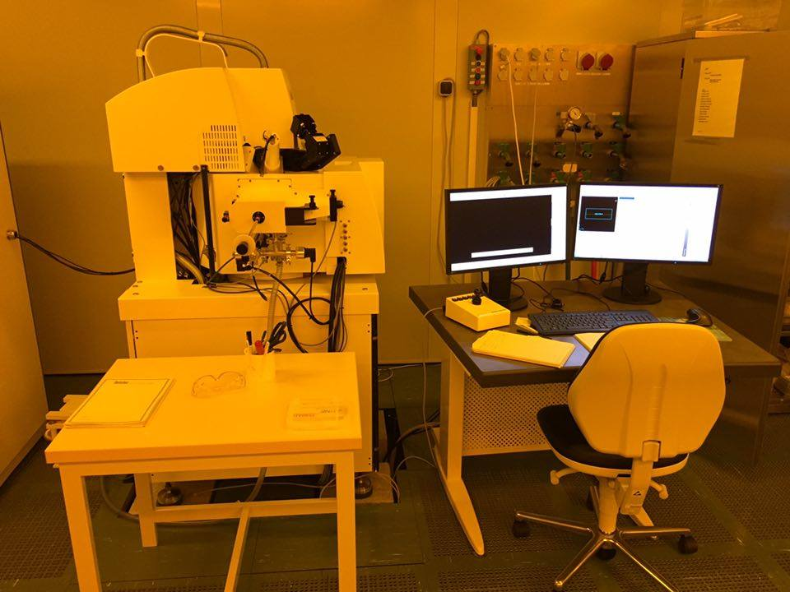
2.2. SEM slike uzorka

Slide 18
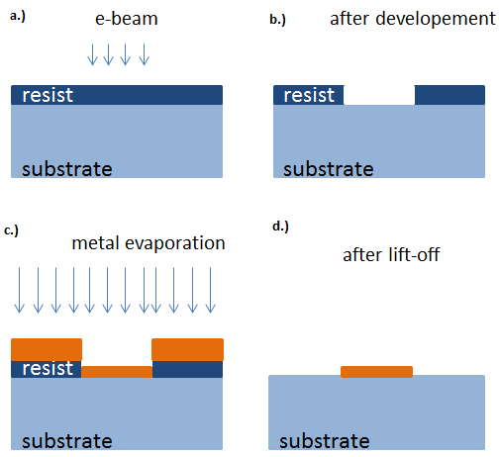
2.4. E-beam litografija + depozicija metala

Slide 19
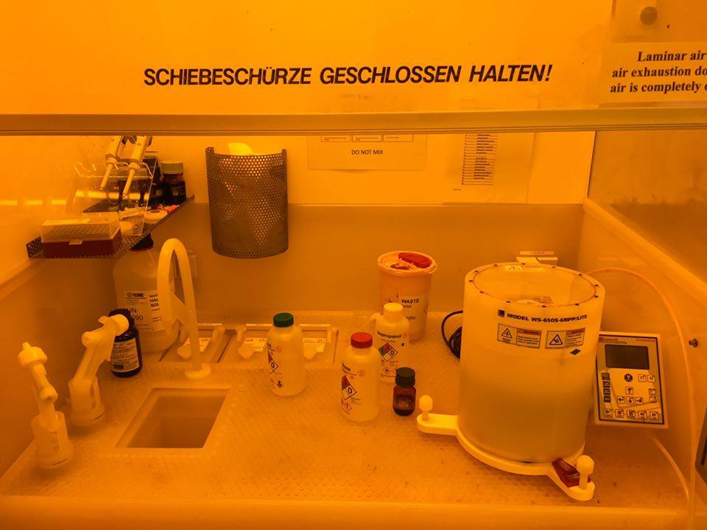
2.4. E-beam litografija + depozicija metala
Prvo stavljamo sloj polimera na uzorak

Slide 20
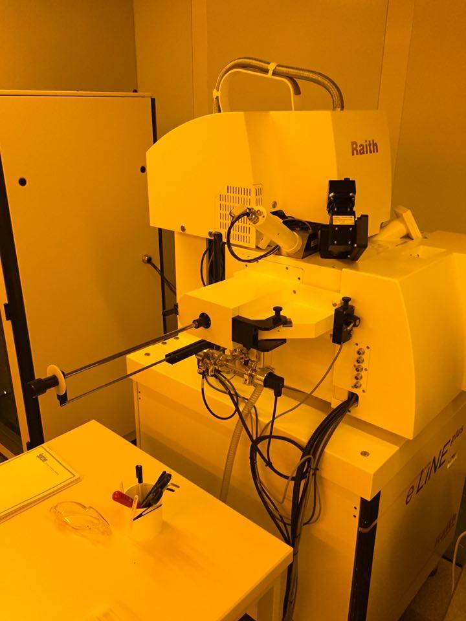
2.4. E-beam litografija + depozicija metala
Obasjavamo uzorak zrakom → litografija
Razvijanje (development)

Slide 21
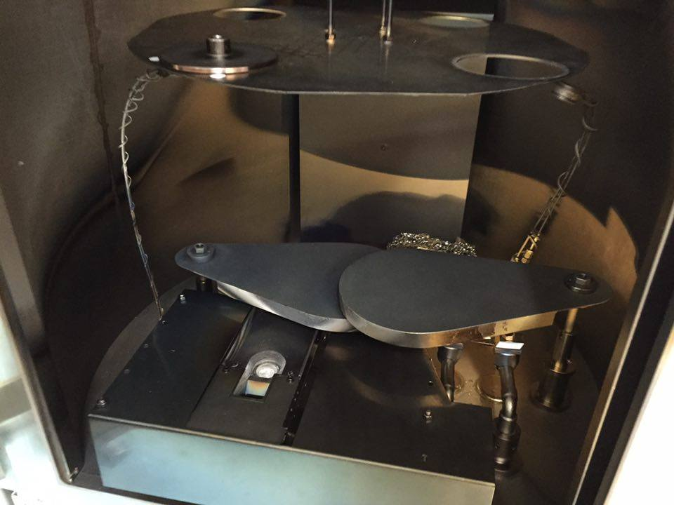
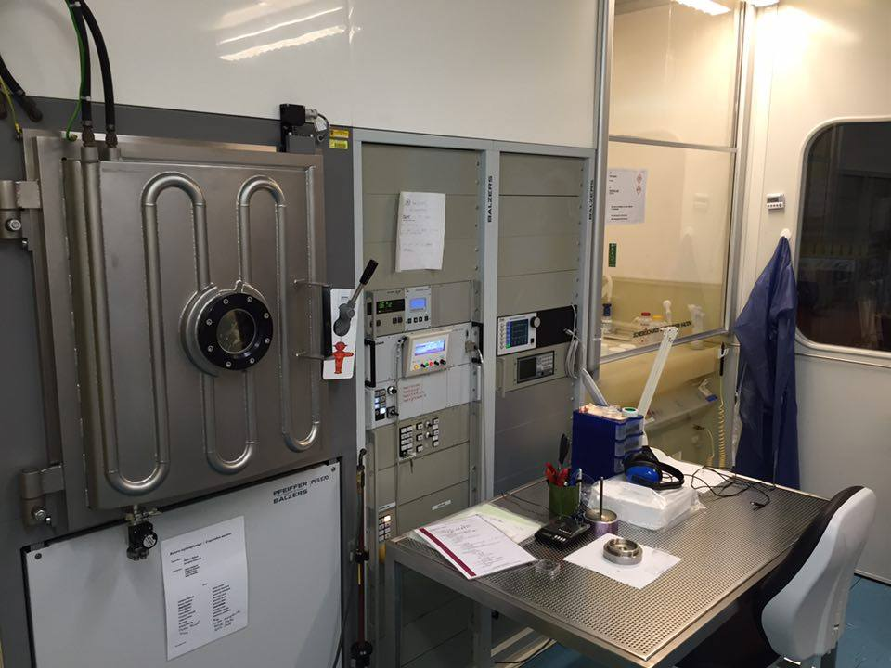
2.4. E-beam litografija + depozicija metala
Depozicija metala pa lift off u acetonu

Slide 22
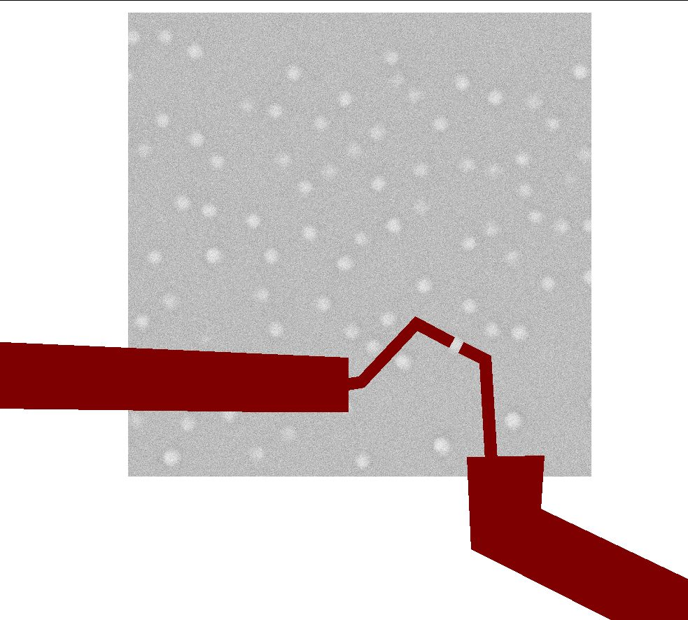
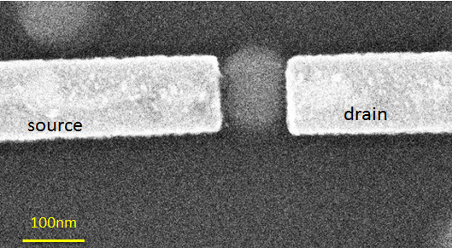
2.4. E-beam litografija + depozicija metala
Detaljna SEM slika uzorka nakon prve e-beam litografije
4 μm
source
drain

Slide 23
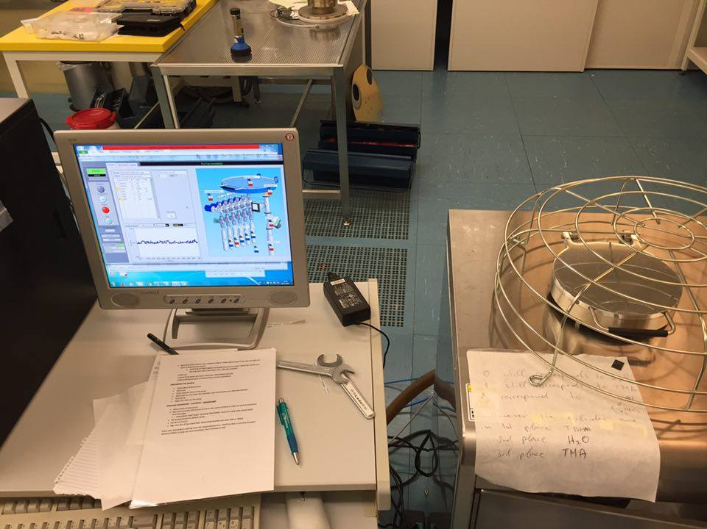
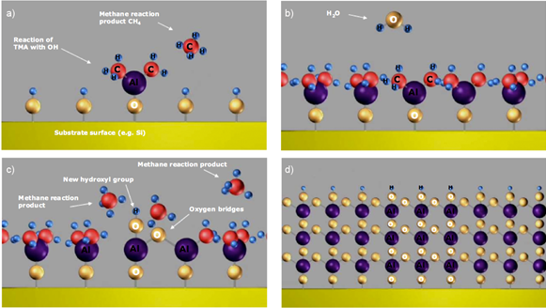
2.5. Atomic layer deposition ALD
Potreban sloj izolatora!

Slide 24
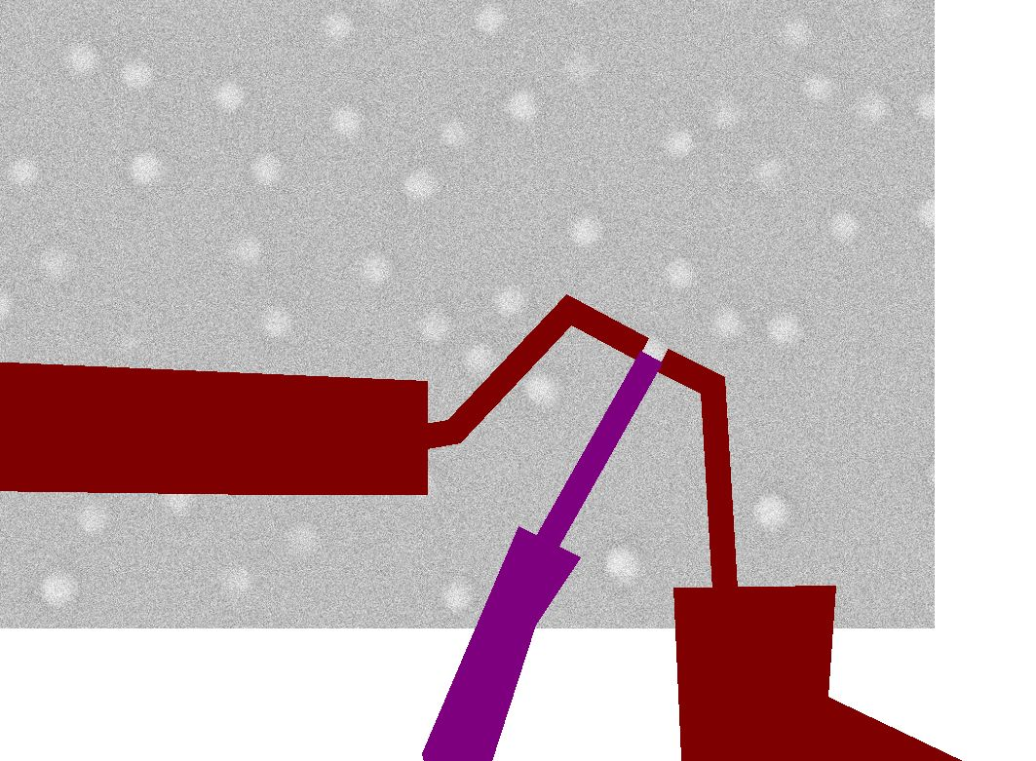
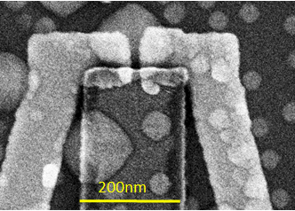
2.6. E-beam litografija + depozicija metala
4 μm
Potreban drugi korak litografije i depozicije metala za gate
source
drain
gate

Slide 25
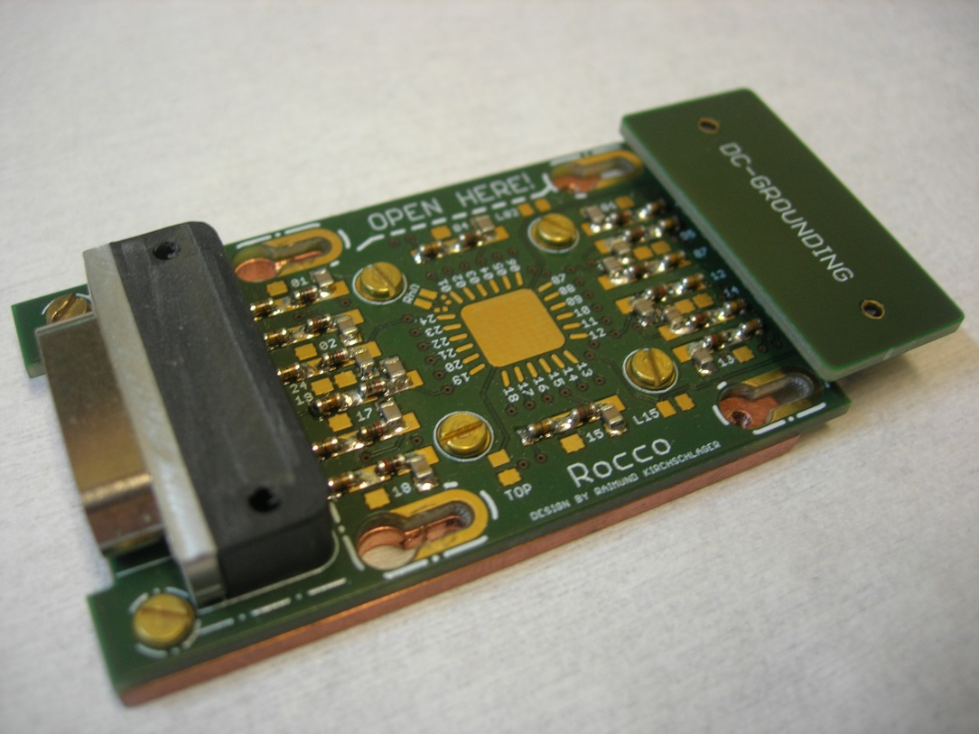
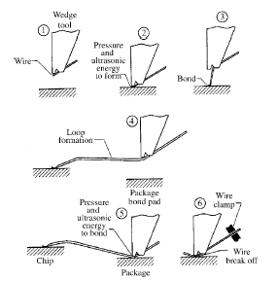
2.7. Wedge bonding
Trebamo montirati uzorak na PCB pločicu za mjerenje

Slide 26
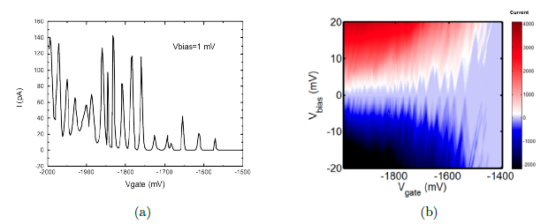
3. Rezultati
Transportna mjerenja izrađenih tranzistora a.) Reprezentativne oscilacije Coulombove barijere, ovisnost I - $V_{G}$ na 5K i $V_{bias}=1mV$ b.) Ovisnost I o $V_{G}$ i $V_{bias}$

Slide 27
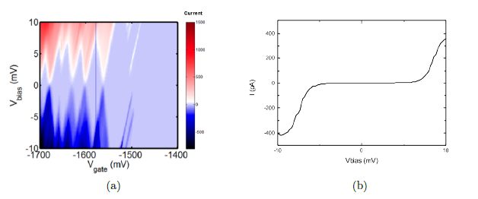
3. Rezultati
Transportna mjerenja izrađenih tranzistora a.) Povećani dio grafa ovisnosti I o $V_{G}$ i $V_{bias}$ b.) Ovisnost I o $V_{bias}$ kroz C. dijamant na mjestu plave linije

Slide 28
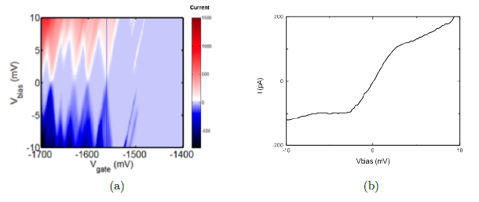
3. Rezultati
Transportna mjerenja izrađenih tranzistora a.) Povećani dio grafa ovisnosti I o $V_{G}$ i $V_{bias}$ b.) Ovisnost I o $V_{bias}$ kroz C. dijamant na mjestu plave linije

Slide 29
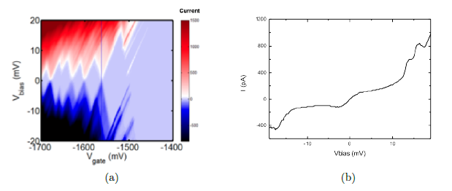
3. Rezultati
Transportna mjerenja izrađenih tranzistora a.) Povećani dio grafa ovisnosti I o $V_{G}$ i $V_{bias}$ b.) Ovisnost I o $V_{bias}$ kroz C. dijamant na mjestu plave linije

Slide 30
4. Zaključak
Za izradu single-hole tranzistora koristili smo se Si-Ge uzorcima s kvantim točkama i nanožicama
Uzimali smo slike uzorka i locirali određene nanostrukture na koje smo pomoću e-beam litografije, depozicije metala te ALD-a izrađivali tranzistore
Napravili smo transportna mjerenja → mjerili smo ovisnosti I o $V_{G}$ i $V_{bias}$ te smo vidjeli da nema toka struje unutar C. Dijamanata, a na njihovim sjecištima ima čime smo pokazali da korišteni recept za izradu tranzistora funkcionira i da se može koristiti za daljnja istraživanja

Slide 31
Literatura
[1] D. Loss and D. P. DiVincenzo, ”Quantum computation with quantum dots,” Phys. Rev. A vol. 57, pp. 120 – 126, January 1998.
[2] S. Nadj-Perge, S. M. Frolov, E. P. A. M. Bakkers & L. P. Kouwenhoven ,”Spin–orbit qubit in a semiconductor nanowire,” Nature vol. 468, no. 1084–1087, December 2010.
[3] F. A. Zwanenburg, A. S. Dzurak, A. Morello, M. Y. Simmons, L. C. L. Hollenberg, G. Klimeck, S. Rogge, S.n N. Coppersmith, and M. A. Eriksson, ”Silicon quantum electronics” 2013
[4] U. Dotsch, U. Gennser, C. David, G. Dehlinger, D. Grztzmacher, T. Heinzel, S. Luscher i K. Ensslin, ”Single-hole transistor in p-Si/SiGe quantum well,” Appl. Phys. Lett., vol 78, no 341-343, 2001
[5] T. Berer, D. Pachinger, G. Pillwein, M. Muhlberger, H. Lichtenberger, G. Brunthaler, ”Lateral quantum dots in Si/SiGe realized by a Schottky split-gate technique.” Appl. Phys. Lett., vol. 88, no. 162112, 2006.
[6] Nakul Shaji, C. B. Simmons, Madhu Thalakulam, Levente J. Klein, Hua Qin, H. Luo, D. E. Savage, M. G. Lagally, A. J. Rimberg, R. Joynt, M. Friesen, R. H. Blick, S. N. Coppersmith & M. A. Eriksson, ”Spin blockade and lifetime-enhanced transport in a few-electron Si/SiGe double quantum dot,” Nature Physics vol. 4, no 540 - 544, 2008
[7] Robert R. Hayes, Andrey A. Kiselev, Matthew G. Borselli, Steven S. Bui, Edward T. Croke III, Peter W. Deelman, Brett M. Maune, Ivan Milosavljevic, Jeong-Sun Moon, Richard S. Ross, Adele E. Schmitz, Mark F. Gyure, Andrew T. Hunter, ”Lifetime measurements (T1) of electron spins in Si/SiGe quantum dots”.
[8] C. B. Simmons, J. R. Prance, B. J. Van Bael, Teck Seng Koh, Zhan Shi, D. E. Savage, M. G. Lagally, R. Joynt, Mark Friesen, S. N. Coppersmith, and M. A. Eriksson, ”Tunable Spin Loading and T1 of a Silicon Spin Qubit Measured by Single-Shot Readout”, Phys. Rev. Lett. 106, 156804, April 2011.
[9] J. R. Prance, Zhan Shi, C. B. Simmons, D. E. Savage, M. G. Lagally, L. R. Schreiber, L. M. K. Vandersypen, Mark Friesen, Robert Joynt, S. N. Coppersmith, and M. A. Eriksson, ”Single-Shot Measurement of Triplet-Singlet Relaxation in a Si/SiGe Double Quantum Dot”, Phys. Rev. Lett. 108, 046808, January 2012.
[10] Y. Shin, R. Brunner, A. Shibatomi, T. Obata, T. Otsuka, J. Yoneda, Y. Shiraki, K. Sawano, Y. Tokura, Y. Harada, K. Ishibashi, S. Tarucha, ”Aluminum oxide for an effective gate in Si/SiGe two-dimensional electron gas systems”, Semiconductor Science and Technology, Mar 2011.
[11] A. Wild, J. Sailer, J. Nützel, G. Abstreiter, S. Ludwig, D. Bougeard "Electrostatically defined quantum dots in a Si/SiGe heterostructure", New J. Phys. 12, 113019, 2010.
[12] D. Heiss, S. Schaeck, H. Huebl, M. Bichler, G. Abstreiter, J. J. Finley, D. V. Bulaev, and Daniel Loss, ”Observation of extremely slow hole spin relaxation in self-assembled quantum dots”, Phys. Rev. B 76, 241306(R), December 2007.
[13] Lu W, Xiang J, Timko BP, Wu Y, Lieber CM., ”One-dimensional hole gas in germanium/silicon nanowire heterostructures”, Proc. Natl. Acad. Sci. USA. no. 10046-51.,2005.
[14] Hu Y, Churchill H., Reilly D., Xiang J., Lieber C., Marcus C., ”A Ge/Si heterostructure nanowire-based double quantum dot with integrated charge sensor”, Nat Nanotechnol. 2007.
[15] R. Hanson, L. P. Kouwenhoven, J. R. Petta, S. Tarucha, L. M. K. Vandersypen, ”Spins in few-electron quantum dots”, Rev. Mod. Phys., vol. 79, pp. 1217-1265, Oct 2007.
[16] Koichi Yamaguchi, Kunihiko Yujobo and Toshiyuki Kaizu, ”Stranski-Krastanov Growth of InAs Quantum Dots with Narrow Size Distribution”, Japanese Journal of Applied Physics, Volume 39, Part 2, Number 12A, 2000.
[17] P.D. Jarillo-Herrero, ”Quantum transport in carbon nanotubes,” Master's thesis, TU DELFT, 2005.
[18] ”http://www.princeton.edu/mnfl/the-tool-list/cambridge-nanotech/cambridge-ald.pdf
[19] http://www.sigmaaldrich.com/technical-documents/articles/material-matters/the-savannah-ald-system.html
[20] F.H.L. Koppends, ”Coherence and control of a single electron spin in a quantum dot. PhD thesis, Delft University of Technology, 10, 2007

Slide 32
Hvala na pažnji
Pitanja?

